Slide 1
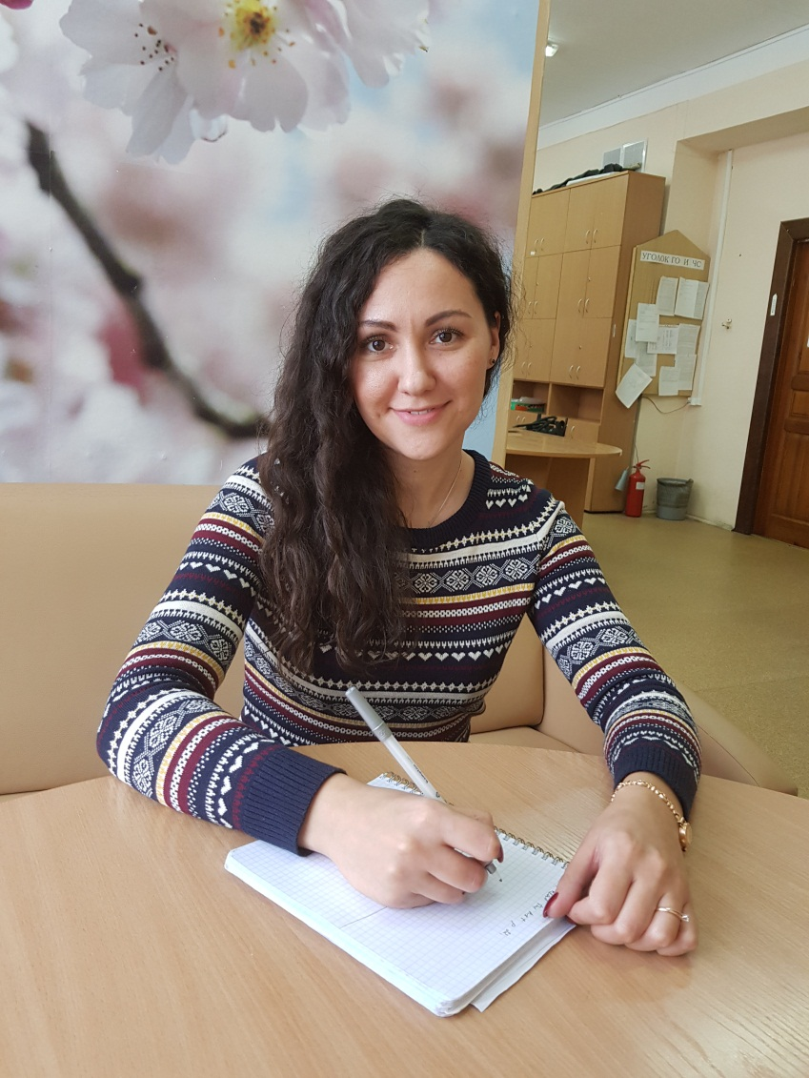
Корнеева Марина Александровна, к. пед.н., доцент кафедры английского языка естественнонаучных и физико-математических факультетов active_eng@mail.ru

Slide 2
Область научных интересов
Защищена диссертация на соискание научной степени кандидата педагогических наук по теме «Методика обучения студентов направления подготовки «Прикладная механика» профессиональному иноязычному дискурсу с использованием кейс-стади метода» по специальности 13.00.02 – Теория и методика обучения и воспитания (иностранные языки, уровень профессионального образования) 22 мая 2018 г. (г. Нижний Новгород).
Направление научных исследований:
методика обучения иностранному языку на основе инновационных методов и технологий;
методики обучения профессиональному иноязычному техническому дискурсу.

Slide 3
Основные публикации по теме исследования
Корнеева, М.А. К вопросу об организационно-методических условиях обучения английскому языку студентов направления «Прикладная механика» /С.К. Гураль, М.А. Корнеева // Язык и культура. 2017. № 3 (39). С. 180-197 Web of Science https://elibrary.ru/item.asp?id=30784982
Корнеева, М.А. Интеграции кейс-стади метода в иноязычное обучение студентов направления «Прикладная механика» в контексте актуальных образовательных тенденций / М.А. Корнеева, С.К. Гураль // Язык и культура. 2017. № 2 (38). С. 190-207 Web of Science https://elibrary.ru/item.asp?id=30058825
Корнеева, М.А. Обучение профессиональному иноязычному дискурсу студентов физико-технического факультета Томского государственного университета направления «Прикладная механика» с использованием кейс-стади метода (case-study method) / С.К. Гураль, М.А. Корнеева // Язык и культура. 2017. № 1 (37). С. 166-184 Web of Science https://elibrary.ru/item.asp?id=30646888

Slide 4
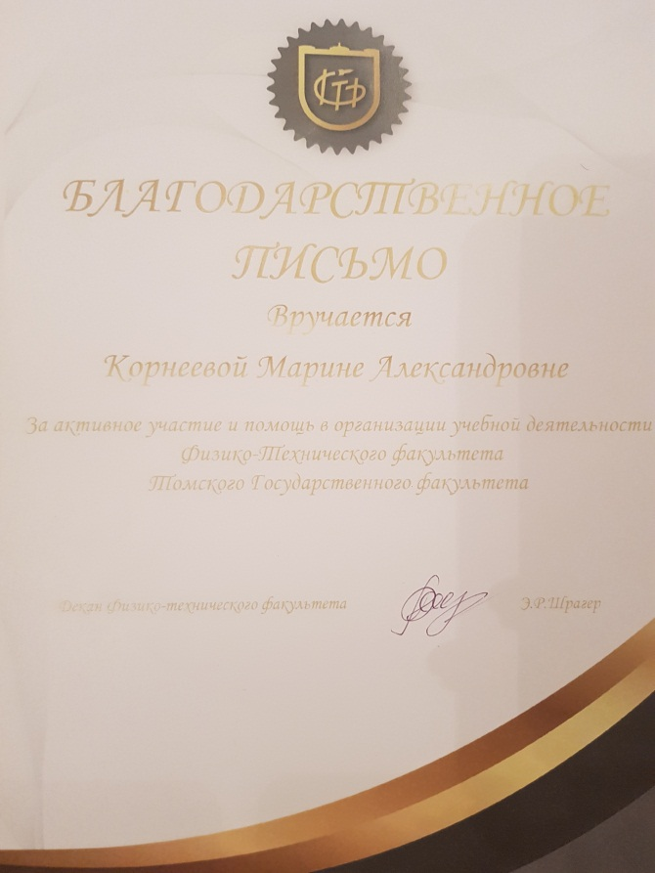
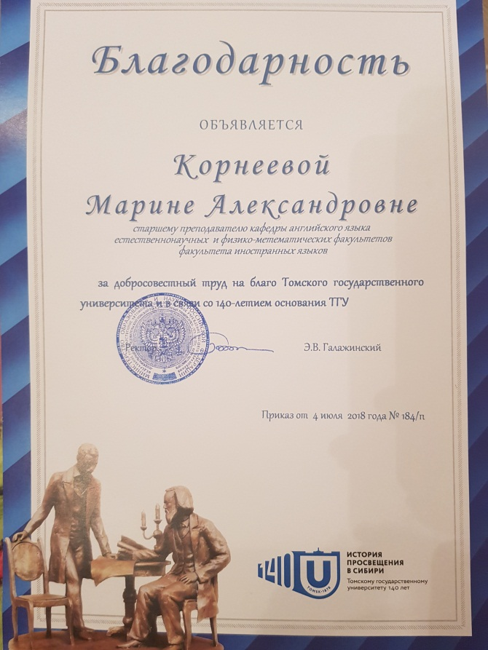

Slide 5
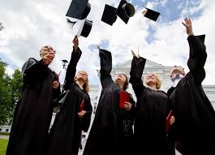
Контакты
Корп. 2 Ауд. 235., 52-96-95 , active_eng@mail.ru

